Slide 1
超级陶粲装置
相位参考同步系统介绍
王宏晋
中国科学技术大学国家同步辐射实验室
2025/10/16

Slide 2
方案对比
方案对比 | 优点 | 缺点
平均相位参考线 （电缆同轴线） | 方案简单 技术成熟 不会引入附加相噪 容易维护 同步精度ps级别 | 长距离传输插损大 抗干扰能力差 受环境温湿度影响大 实现长距离恒温恒湿难度大 耦合信号幅度差造成影响大
连续激光载波 | 抗干扰能力强 衰减小(0.18dB/km) 可以单纤双向传输 同步精度能做到数十飞秒 光纤可拉伸，容易补偿温漂 模块化设计 方案较简单，成本较低 | 存在瑞利散射噪声，会引入附加相噪
脉冲激光序列 | 传输距离远 同步精度高 鉴相精度 <fs 同步精度 <10fs | 系统结构复杂 对环境要求高 搭建难度大、成本高 后期维护困难

Slide 3
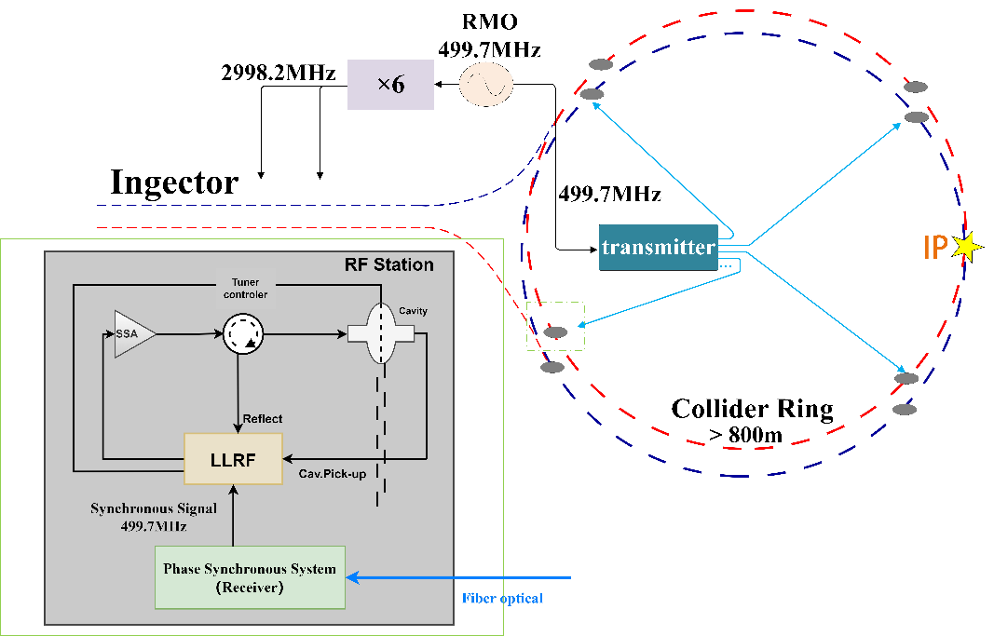
系统设计
系统设计目标
STCF储存环分布面积广，环境变化大
双环部分超过10个点实现对499.7MHz同步
对撞环对低电平系统稳定度要求为<0.1° RMS，相位参考线系统同步指标至少应提高一倍。
24h内<200fs rms@499.7MHz，附加相位噪声小于50fs @499.7MHz
方案选择
单激光、双光纤、一发多收传输系统
一路传输low jitter信号，一路传输low drift信号
低温漂信号测的相差对两路光纤同时校准
低电平鉴相+VODL补偿

Slide 4
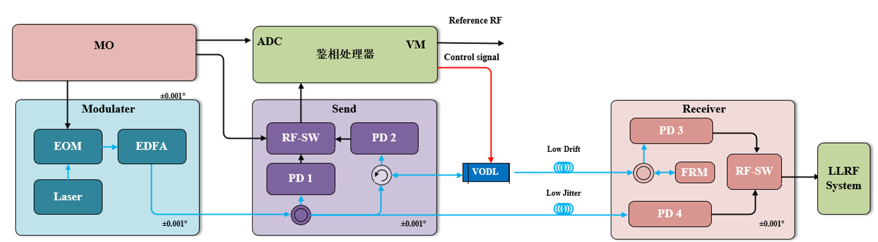
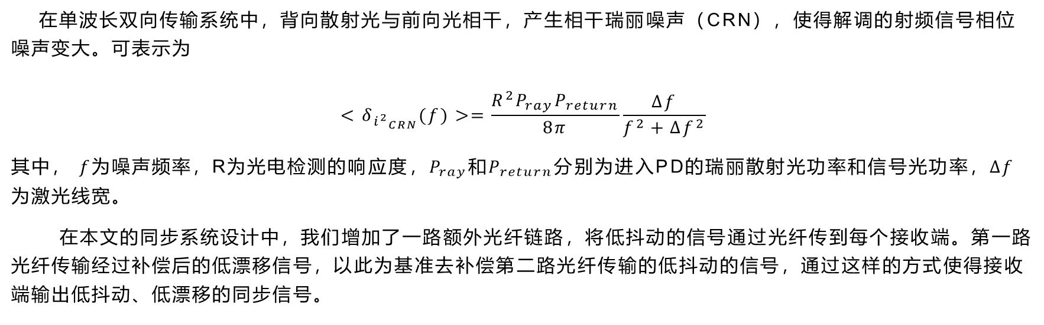
方案介绍
在单波长双向传输系统中，背向散射光与前向光相干，产生相干瑞丽噪声（CRN），使得解调的射频信号相位噪声变大。可表示为
$$<δ_{{i^{2}}_{CRN}}(f)>=\frac{R^{2}P_{ray}P_{return}}{8π}\frac{∆f}{f^{2}+∆f^{2}}$$
其中， $f$为噪声频率，R为光电检测的响应度，$P_{ray}$和$P_{return}$分别为进入PD的瑞丽散射光功率和信号光功率，$∆f$为激光线宽。
在本文的同步系统设计中，我们增加了一路额外光纤链路，将低抖动的信号通过光纤传到每个接收端。第一路光纤传输经过补偿后的低漂移信号，以此为基准去补偿第二路光纤传输的低抖动的信号，通过这样的方式使得接收端输出低抖动、低漂移的同步信号。

Slide 5
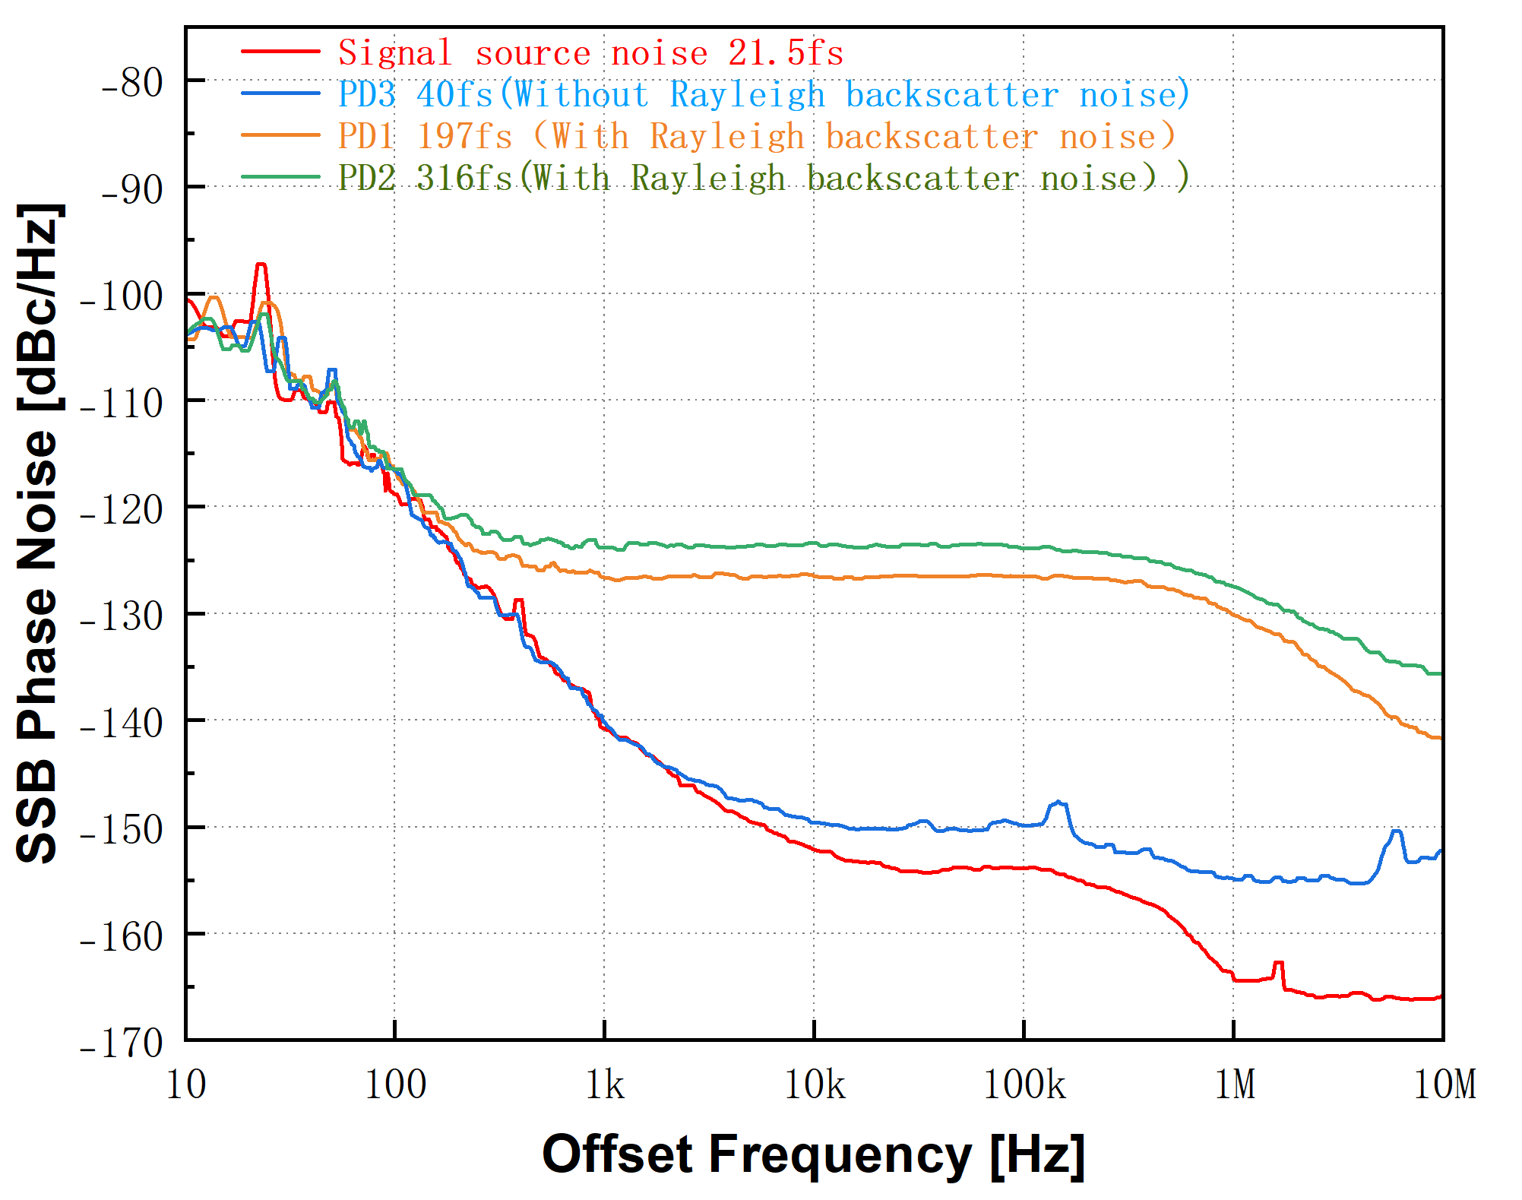
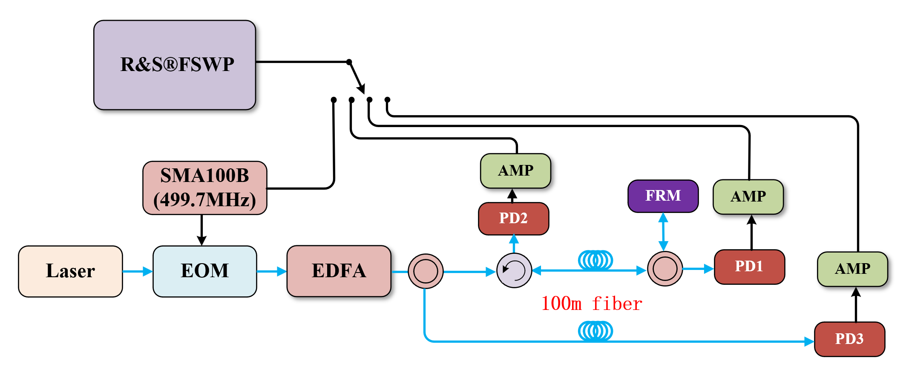
目前进展
光纤单向和双向传输对附加相噪影响测试（相噪仪测试 10-10MHz ）
499.7MHz信号源相噪为21.5fs
单光纤双向传输解调出来的信号（PD1）相位噪声为197fs，附加相噪超过180fs
单向传输解调出来的信号（PD3）相位噪声为40fs，附加相噪约33fs。
证明了low jitter的必要性

Slide 6

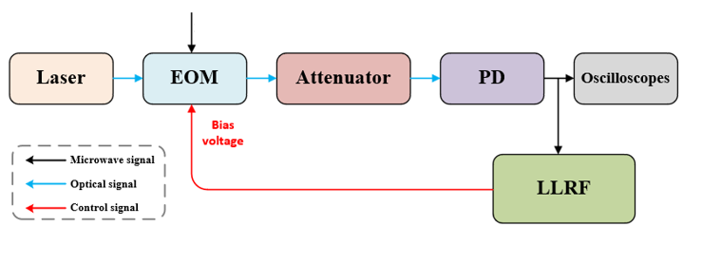
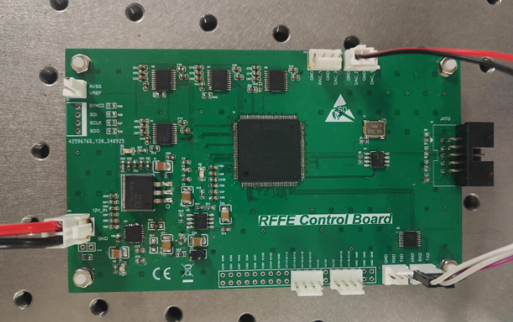
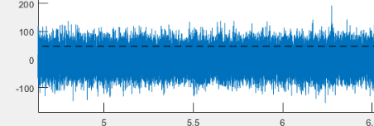
目前进展
RF信号通过EOM将射频信号调制到激光上。高速电光强度调制器一般采用基于铌锂酸（LiNbO3）材料的马赫-曾德尔干涉仪结构(MZM)制作而成，施加在晶体上的电场在空间上基本均匀，但在时间上变化，使通过晶体的光波的强度或相位发生变化，从而实现信息的调制。 调制器输入光功率PI和输出光功率PO之间的关系为：
其中α为调制器损耗系数， Vπ为半波电压，μ是系统消光比系数，在此我们取其为1，Vm是调制信号的幅度。为了使其工作在线性区，会对EOM施加一个直流偏置电压使其等于Vπ。
设计了DAC电路板，通过鉴相处理器
实现幅度抖动长期<0.1%，无附加相噪引入
自制DAC控制板
幅度输出稳定度
Notes:
LiNbO3电光调制器在工作过程中存在工作点容易漂移的问题，需要通过偏置电压控制板实现对调制器工作点的反馈锁定。目前商用的偏置电压控制板回在调制信号中引入一个低频扰动信号（KHz），通过计算扰动信号的幅度变化来给电光调制器施加偏置电压。扰动信号会以噪声的方式出现在解调后的射频信号中，且难以通过滤波等方式去除。在本文中，直接通过计算本地解调信号的幅度，根据射频信号幅度的变化控制高精度DAC输出一个可调直流信号到调制器中，以保证电光调制器稳定工作。
理论上这样就可以使激光实现线性不失真调制，然而，在现实通信环境中，由于受环境温度的影响，以及高频连续波信号会使铌酸锂晶体出现电介质加热现象的影响，使得电光调制器的调制特性发生改变从而静态工作点出现飘移，不在原来的位置，这样调制信号必将发生畸变，因此有必要监测调制器的偏置工作点飘移并子以锁定。

Slide 7

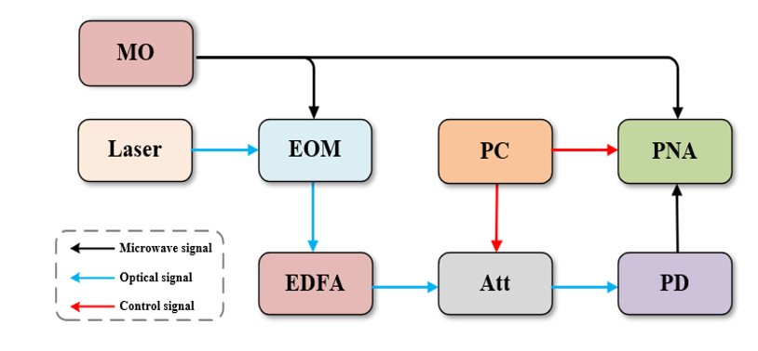

目前进展
将激光器相对强度噪声（RIN）从光域转换到射频域的主要元件是位于链路末端的光电二极管。
由于射频信号的传播速度(或PD微波折射率)取决于半导体中的载流子数量，因此PD输入光功率变化会引起射频相位的变化。
AM-PM噪声转换系数的测量单位为[rad/W]，定义为光电二极管微波输出处的相变$∆φ_{PD}$除以光电二极管光输入处的光功率波动$∆P_{opt}$
光电二极管中的AM-PM噪声转换源于光电二极管阻抗和载流子传输时间的非线性组合，这取决于电场分布和载流子传输的速度场特性。但是光电二极管的微波相位不随光功率单调变化，这种行为导致AM-PM噪声存在转换消失的工作点
利用网络分析仪和压控光衰减器件寻找PD最佳工作点

Slide 8
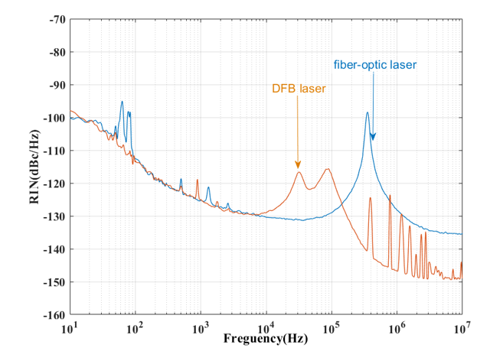
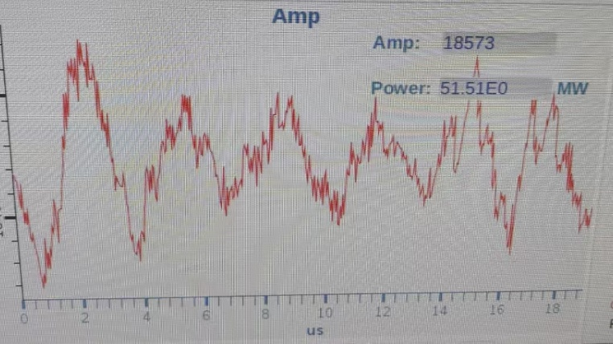
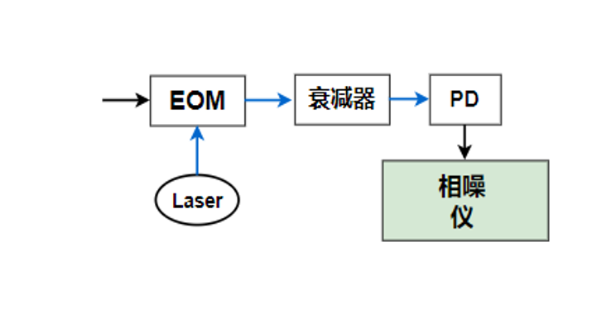
目前进展
低电平开环测试发现奇怪幅度噪声
在未调制的情况下通过相噪仪测量输出幅度噪声，逐一排除后发现为激光器造成

Slide 9
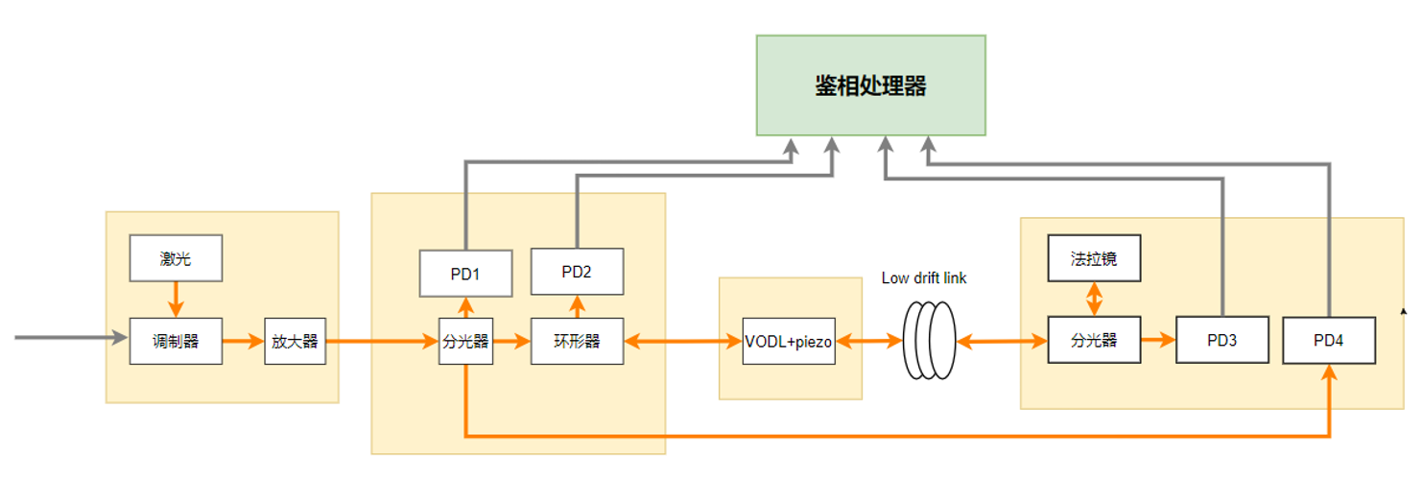
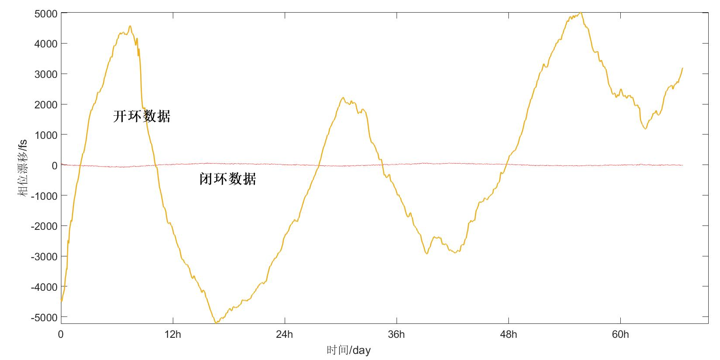
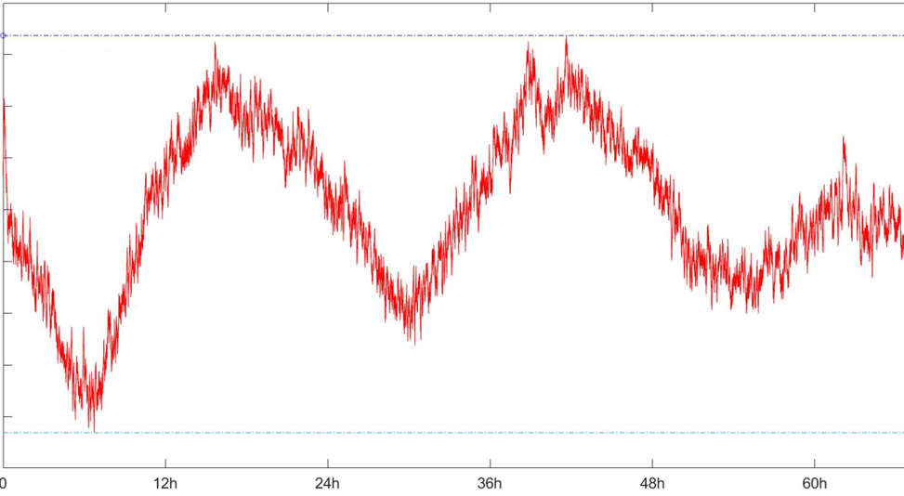
目前进展
我们设计了右图所示的实验方式对系统进行验证：
采用两根100米长的单模光纤分别传输经过补偿和未经过补偿的信号
PD1处解调一路信号作为相位基准；
PD2解调的信号为反射信号，使其与PD1相位一致；
PD3输出经过校准后的数据；
PD4是一条直接输出的信号，未经过校准。
分别对四路信号鉴相，则：
PD1-PD3的值为闭环输出数据
PD1-PD4的值为开环输出数据
同步系统未加恒温装置 测试超60h数据
开环输出信号 慢飘峰峰值 超过10ps
闭环输出信号 慢飘峰峰值 424fs rms值 70.47fs
峰峰值 10ps
峰峰值424.2fs
Rms值 70.47fs

Slide 10
任务安排
样机搭建（一发四收）
基于帕尔贴的恒温箱设计
闭环系统搭建安装
测试验证闭环系统性能整体系统离线验证

